Slide 1
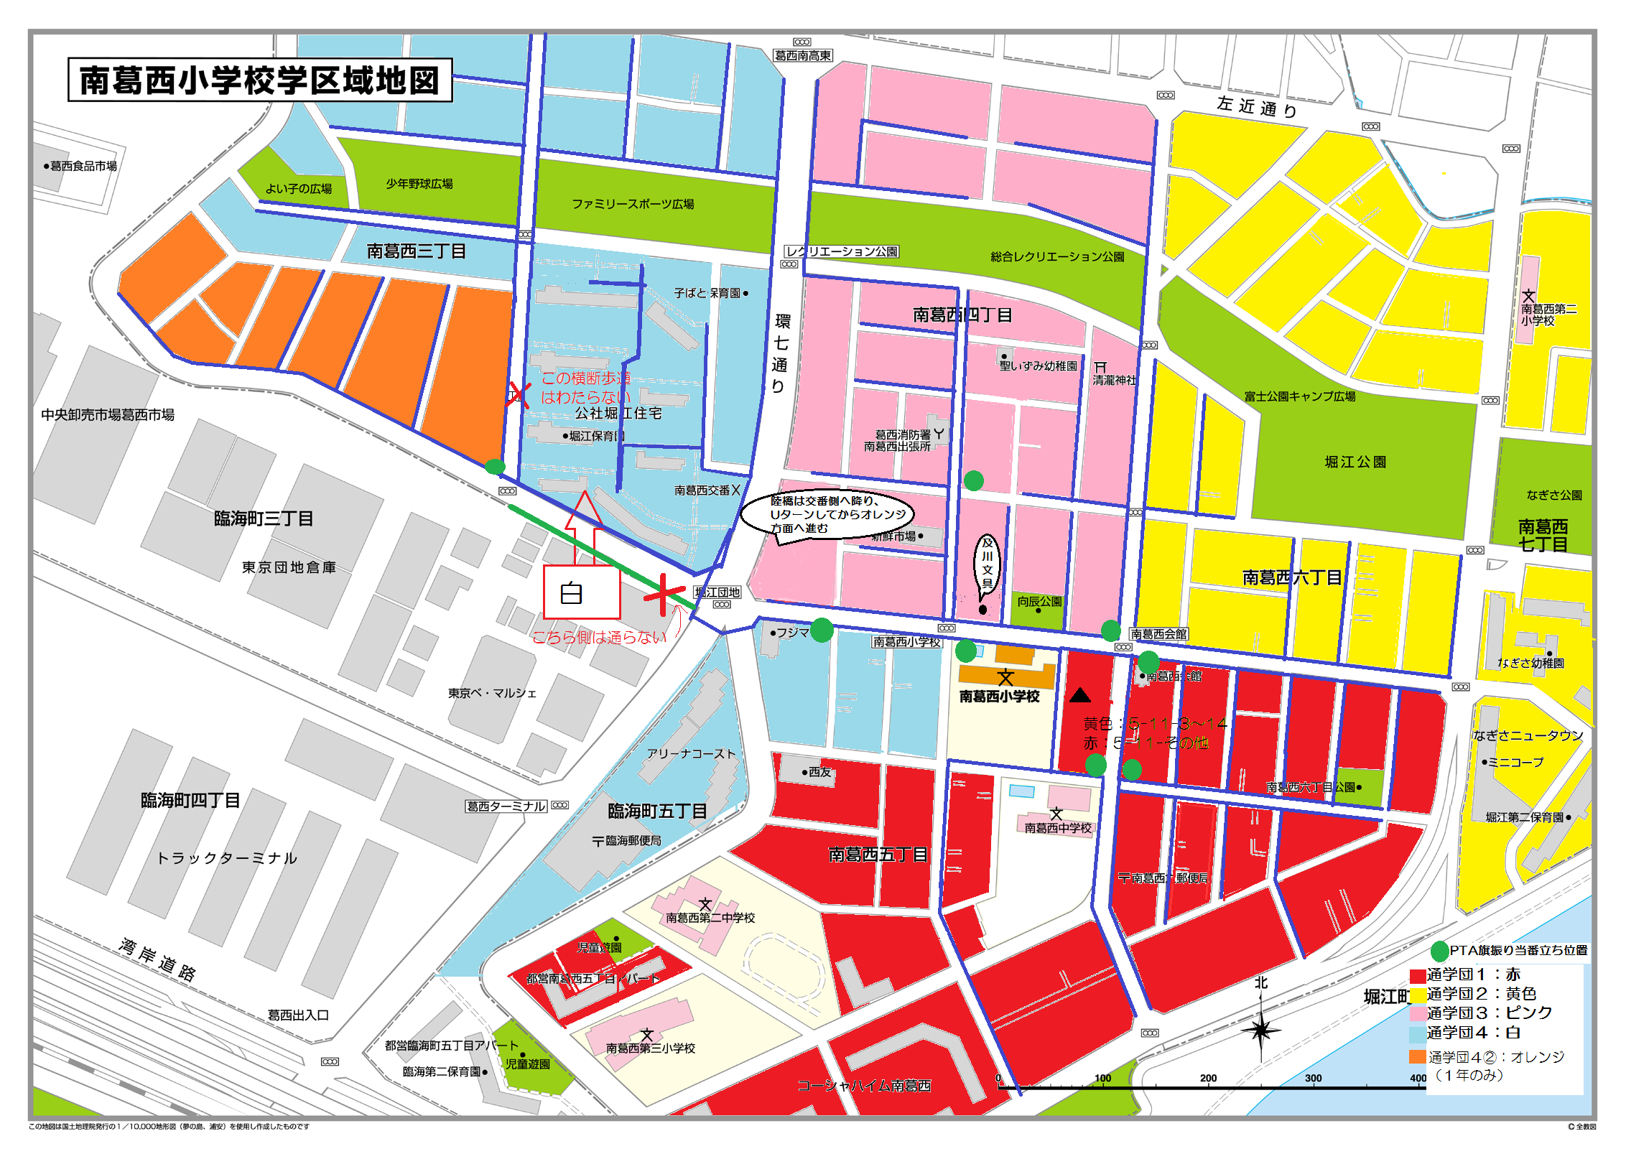
④
③
⑤
②
水色
富士公園
※青い線が
通学路になります。
学童登録の児童は、
白のリボンも付けます。
南葛西中前の
交差点は渡らない
①-３
①-1
①-２
赤
黄色
ピンク
水色

